Slide 2
О КОМПАНИИ
Компания Tehnika-Agro - крупный производитель и поставщик сельскохозяйственной продукции и запасных частей в стране.
Мы обеспечиваем предприятия России надежной и современной техникой, которая необходима для производства сельскохозяйственной продукции.
Компания Tehnika-Agro производит почвообрабатывающую технику под маркой «КАМА» в соответствии принципу «No-Till» технологий (нулевая обработка почвы и сокращение затрат). Почвообрабатывающая техника «КАМА» широко известна и пользуется спросом среди специалистов АПК, ввиду обеспечения качественной обработки почвы.
Скорость обработки сельскохозяйственной техники «КАМА» одна из самых высоких в классе. Эксплуатация техники «КАМА» нацелена на выполнение таких задач как: выравнивание рельефа поля, распределение и заделка пожнивных остатков, финишная подготовка, подготовка семяложа, легкая культивация, закрытие влаги, рыхление по отвальным и безотвальным фонам с углублением.
Единый принцип для всей техники Tehnika-Agro - обеспечение качественной обработки при соблюдении параметров эффективности, снижение затрат на обработку.

Slide 3
ИСТОРИЯ
Компания Tehnika-Agro вошла в 2017 году в объединение холдинговой компании ТЭМПО с богатой историей, берущей начало еще в 1976 году. Соединение опыта, накопленного поколениями инженеров-разработчиков, и современного подхода к ведению бизнеса - это то, что делает нас сильной и результативной компанией.

Slide 4
НАШИ ПРЕИМУЩЕСТВА
• Ресурсы нашей компании позволяют проводить весь производственный цикл и НИОКР силами компании;
• Наше производство автоматизировано: применятся роботизированная сварка, что обеспечивает качественные сварные швы;
• Поставка материалов ведется только при соблюдении 100% входного контроля, это обеспечивает высокое качество техники;
• В производстве используется исключительно машиностроительная сталь;
• Вся продукция изготавливается по ГОСТу;
• Компания, одна из немногих в РФ, использует полимерную окраску (порошковую), что гарантирует качественное покрытие металла;
• Продукция сертифицирована;
• Гарантия на технику 1 год;
• Уже более 17 дилеров по всей России и в Казахстане занимаются реализацией сельскохозяйственной техники «КАМА» и запасных частей.

Slide 5
НАША МИССИЯ
• Внедрение инновационных разработок;
⠀
• Модернизация производства;
⠀
• Развитие профессиональных качеств и опыта работников;
⠀
• Совершенствование системы качества.

Slide 6
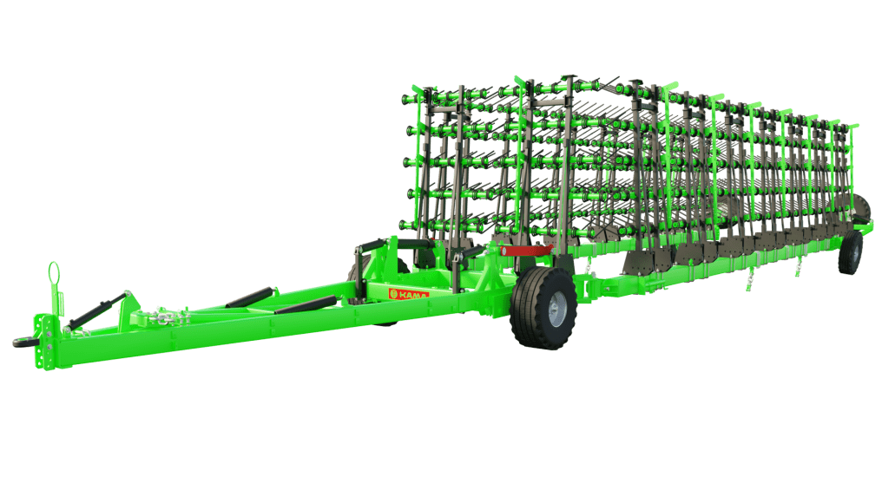
БОРОНА ТЯЖЕЛАЯ KAMA LION
Ширина захвата: 7.2, 12, 15, 18, 21, 24, 27м Назначение: • Для эффективного выравнивания рельефа поля;
• Для равномерного распределения измельченной соломы и частичной заделки пожнивных остатков;
• Для финишной подготовки поля;
• Для подготовки семяложа;
• Для легкой культивации;
• Для заделки гранулированных удобрений и заделки в почву пожнивных остатков;
• Для закрытия влаги.

Slide 7
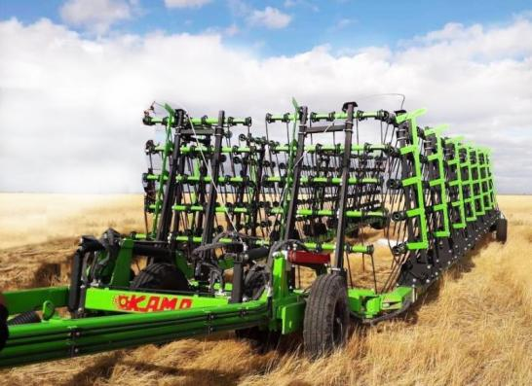
БОРОНА ТЯЖЕЛАЯ KAMA LION

Slide 8
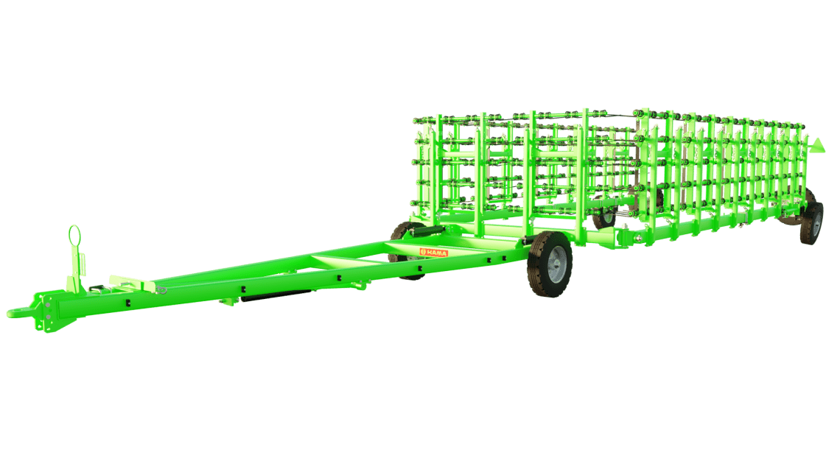
БОРОНА СРЕДНЯЯ KAMA PANTHER
Ширина захвата: 15, 18, 24м Назначение: • Выравнивания поля; • Уничтожения сорняков в фазе белой нити; • Заделки минеральных удобрений;
• Довсходового и послевсходового боронования;
• Закрытия влаги перед посевом зерновых и технических культур;
• Подготовка семяложа.

Slide 9
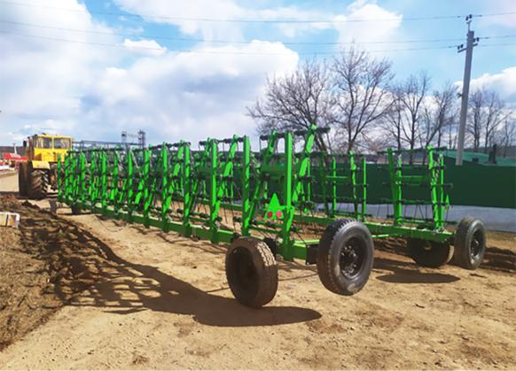
БОРОНА СРЕДНЯЯ KAMA PANTHER

Slide 10
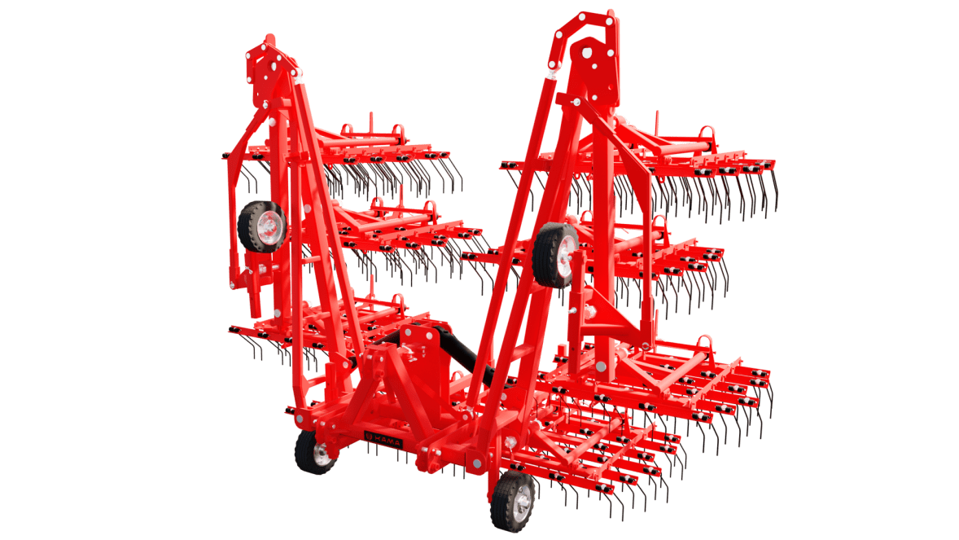
БОРОНА ЛЕГКАЯ KAMA YAGUAR
Ширина захвата: 15, 18, 24м Назначение: • Для боронования почвы непосредственно перед посевом, для борьбы с прорастающими сорняками;
• Для разрушения (измельчения) и распределения соломы и растительных остатков по полю, провокации сорняка и падалицы после уборки урожая;
• Для закрытия влаги, предпосевной провокации и уничтожения мелких сорняков;
• Рыхление поверхности почвы на глубину до 75 мм в зависимости от плотности почвы и угла атаки зубьев;
• Для заделки гранулированных удобрений.

Slide 11
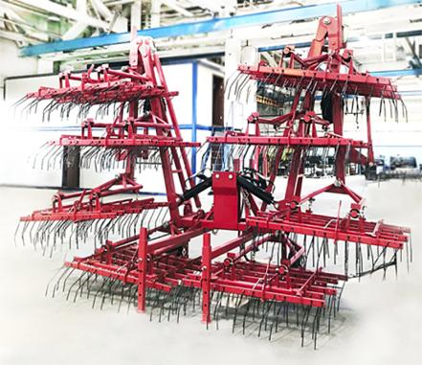
БОРОНА ЛЕГКАЯ KAMA YAGUAR

Slide 12
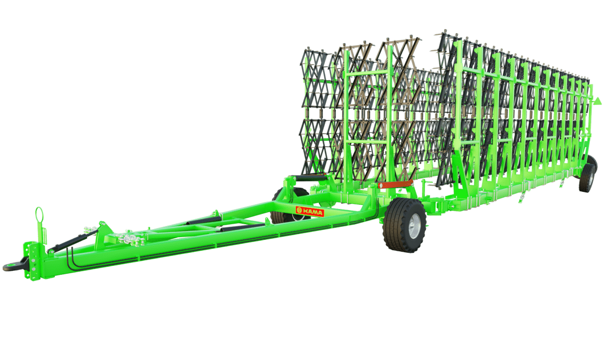
СЦЕПКА ЗУБОВАЯ ГИДРОФИЦИРОВАННАЯ KAMA LEOPARD
Ширина захвата: 12, 15, 18, 21, 24, 27м Назначение: • Для рыхления и выравнивания поверхности поля;
• Для уничтожения всходов сорняков;
• Для разбивания комков;
• Для заделки удобрений;
• Для боронования всходов зерновых и технических культур.

Slide 13
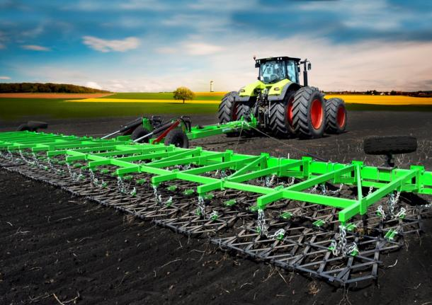
СЦЕПКА ЗУБОВАЯ ГИДРОФИЦИРОВАННАЯ KAMA LEOPARD

Slide 14
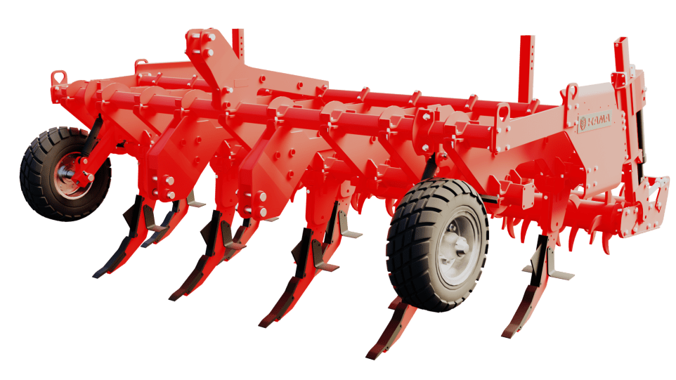
ГЛУБОКОРЫХЛИТЕЛЬ KAMA TIGER
Ширина захвата: 2.5, 3, 4, 5м Обеспечивает: • Хорошую аэрацию и инфильтрацию талых и дождевых вод;
• В несколько раз увеличивается пористость почвы;
• В зоне рыхления увеличивается в 1,7 - 2 раза количество активных корней;
• При работе на склоновых землях глубокорыхлитель КАМА TIGER предотвращает эрозионные процессы;
• Глубокое проникновение влаги и ее аккумулирование в нижних слоях способствует хорошему развитию корневой системы и повышению урожайности на 12 - 18%;

Slide 15
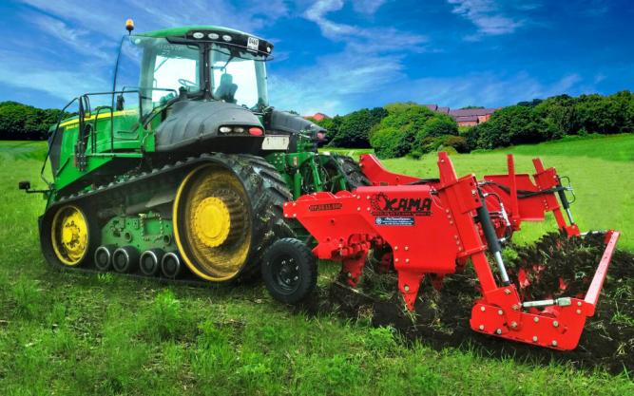
ГЛУБОКОРЫХЛИТЕЛЬ KAMA TIGER

Slide 16
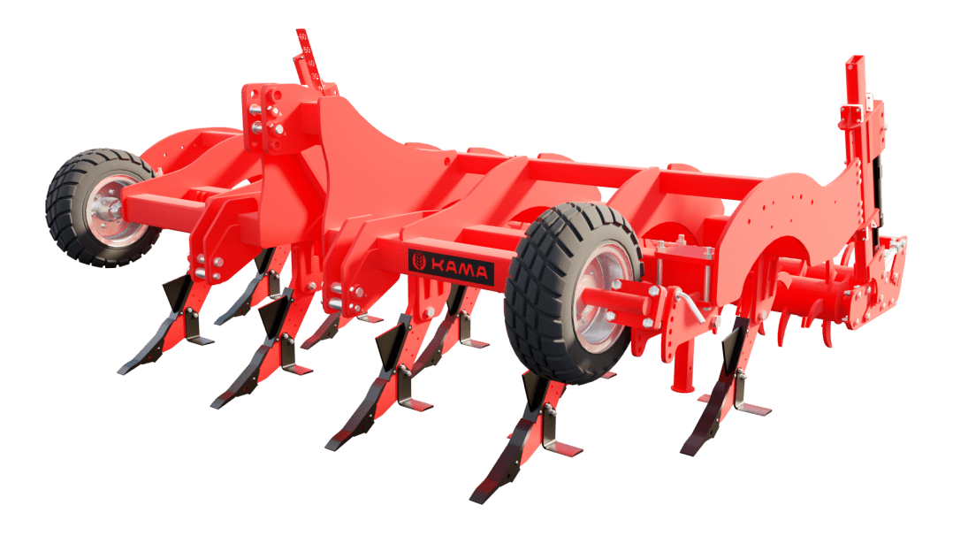
ГЛУБОКОРЫХЛИТЕЛЬ KAMA TIGER G4
Ширина захвата: 4м Основные преимущества:
• Цельносварная рама. Конструкция из высокопрочной стали, которая позволяет работать на грунтах повышенной плотности;
• Глубина рыхления почвы составляет 55 см, что обеспечивает надёжное удержание влаги и вентиляцию плодородного слоя. Глубина регулируется спереди опорными колесами, сзади задними опорными катками с гидравлическим приводом;
• Измельчает пожнивные остатки и корни сорной травы, забивая растительную массу в плодородный слой, перемешивая её с землей; • На ножах выполняется наплавка износостойкого материала, что продлевает срок работы сменных комплектующих.

Slide 17
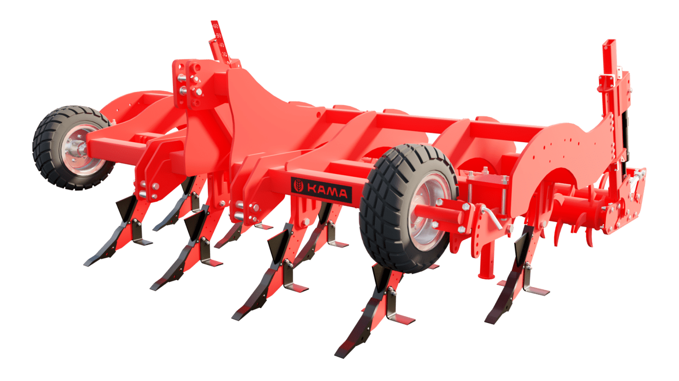
ГЛУБОКОРЫХЛИТЕЛЬ KAMA TIGER G4

Slide 18
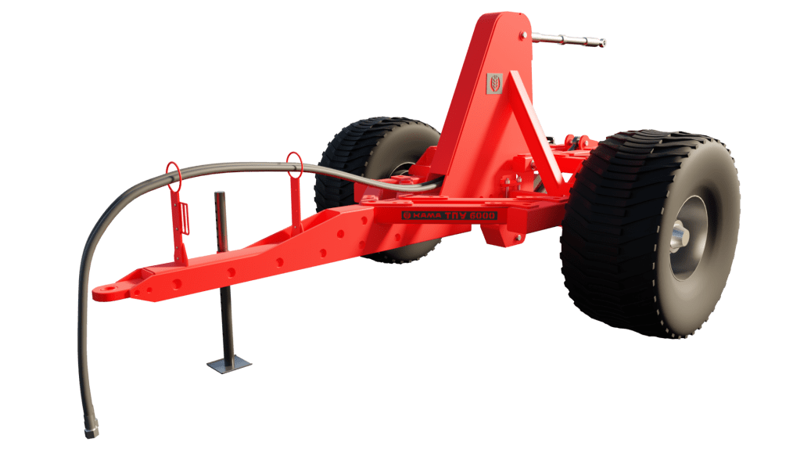
УНИВЕРСАЛЬНАЯ ТРАКТОРНАЯ НАВЕСКА KAMA ELEPHANT
Максимальный вес навешиваемого агрегата: 4000, 6000кг Назначение: • Для использования навесной сельскохозяйственной техники (глубокорыхлители, плуги, и т.д.) на тракторах, не имеющих трехточечной сцепки.

Slide 19
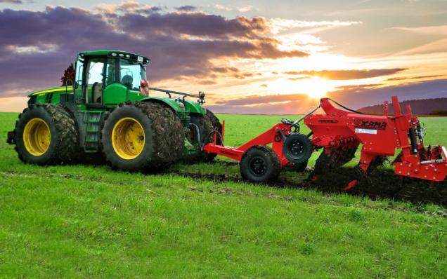
УНИВЕРСАЛЬНАЯ ТРАКТОРНАЯ НАВЕСКА KAMA ELEPHANT

Slide 20
НАШИ СОЦСЕТИ
Facebook
Вконтакте
Instagram

